Slide 1
《硬件电路设计与电子工艺
基础》
西南科技大学：曹文 ，刘春梅

Slide 2
第6章 电路设计与软件仿真
学习要点：
（1）熟悉Multisim仿真软件的电路绘制流程。
（2）掌握虚拟万用表、示波器、逻辑分析仪的基本操作。
（3）了解子电路、总线、设计向导的功能及应用。

Slide 3
第6章 电路设计与软件仿真
6.1 Multisim仿真软件基本操作
6.2 模拟电路的仿真
6.3 数字电路的仿真
6.4 子电路的创建
Notes:
图中看出，谐波次数越高，幅值分量越小，对原波形的贡献越小，所以在一定条件下可忽略高次谐波。

Slide 4
6.1 Multisim仿真软件基本操作
Multisim软件是加拿大IIT（Interactive Image Technologies）公司针对教育工作者和工程师设计开发的虚拟电路集成仿真环境，Multisim基于Windows平台，采用SPICE内核。
Multisim软件提供了种类繁多的仿真元器件库，提供了多达19种仿真分析方法，特别设计的虚拟仿真仪器凭借接近于真实测试仪器的操作，实现了较好的人机交互。较新版本的Multisim软件能够对模拟、数字、开关电源、单片机等多种形式的电路进行仿真。

Slide 5
6.1.1 软件使用须知
Multisim仿真文件的扩展名为“.ms*”，如 “.ms8”、“.ms12”等。以向下兼容的方式打开早期版本的“.ewb”、“.msm”仿真文件时，文件名中不能出现中文字符。
提示：虽然Multisim系统允许同时打开多个仿真文件，但是只能对其中一个文件运行仿真。如果某个文件的仿真运行按钮 呈无效的灰色状态，则需要切换至正在运行的仿真文件页面，终止该文件的仿真进程后，再进行其他文件的仿真。

Slide 6
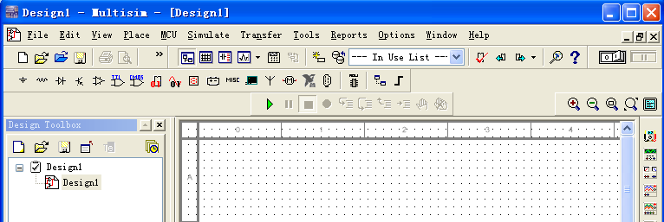
6.1.2 软件操作界面
绘图区
1．电路绘图区
特点：背景为点状栅格，酷似一张设计图纸。使用者能够在电路绘图区中进行仿真电路的搭建、元器件参数的调整、仿真测试仪器探头的连接、仿真数据及波形的观测等操作。
操作技巧：可用PGUP或PGDN和鼠标滚轮实现页面的放大与缩小。

Slide 7
6.1.2 软件操作界面
工具箱
2．设计工具箱
特点：显示打开的文档名称。
操作技巧：单击右上角的“”按钮可关闭设计工具箱，可为复杂的仿真电路留出更大的显示空间。

Slide 8
6.1.2 软件操作界面
3．菜单栏
共12项菜单，常用的菜单及功能入下：
菜单项 | 主要功能
File（文件） | 文件的新建、存取、打印等操作，最近打开的仿真文件、项目
Edit（编辑） | 对电路绘图区内容的复制、粘贴、搜索、选择、删除、排列操作
Place（放置） | 放置元器件、节点、连线、注释、几何图案、子电路等
Simulate（仿真） | 仿真进程的运行、暂停与终止，加载虚拟仪器，设定仿真参数
Tools（工具） | 电路设计向导、SPICE文件浏览、电气规则检查等辅助功能
Options（配置） | 电路绘图区页面参数、系统参数设置，快捷工具栏锁定，自定义
Help（帮助） | Multisim软件的帮助信息、入门教程、版本信息等

Slide 9
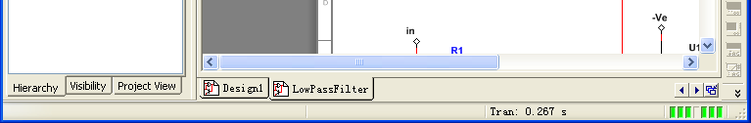
6.1.2 软件操作界面
4．状态栏
状态栏
特点：显示仿真文件的相关信息。
提示：系统提示的仿真持续时间远远大于实际的仿真运行时间。

Slide 10
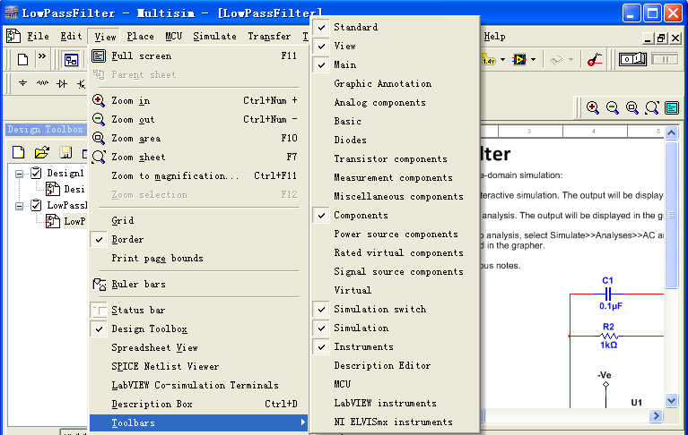
6.1.2 软件操作界面
5．快捷工具栏
Multisim总共提供了22个浮动型的快捷工具栏，通过依次单击【View】→【Toolbars】主菜单项进行选取。

Slide 11


6.1.2 软件操作界面
常用快捷工具栏图标及功能：
（1）标准工具栏
功能依次为：新建、打开、打开系统自带的示例文件、保存、打印、打印预览、剪切、复制、粘贴、撤销、恢复
（2）视图工具栏
功能依次为：放大、缩小、按指定区域显示、按绘图工作区显示、全屏

Slide 12


6.1.2 软件操作界面
常用快捷工具栏图标及功能：
（3）仿真工具栏
功能为：左键用于启动/停止仿真，右键用于暂停仿真
（4）仿真控制工具栏
前3只按键的功能依次为：启动仿真、暂停仿真、终止仿真
后面的7只按键与单片机仿真相关

Slide 13

6.1.2 软件操作界面
常用快捷工具栏图标及功能：
（5）主工具栏
功能依次为：打开/关闭设计工具箱、打开/关闭层次电子数据表格、数据库管理、仿真元器件编辑与管理、启动/停止仿真、记录/图形分析器、后处理、电气规则检查、3D虚拟实验板、修改Ultiboard注释文件、创建Ultiboard注释文件、使用中的元器件列表、帮助信息、EWB教育网页信息、链接到EDAparts.com网页

Slide 14

6.1.2 软件操作界面
常用快捷工具栏图标及功能：
（6）仿真元器件工具栏
（7）虚拟仪器工具栏
技巧：用鼠标拖曳快捷工具栏，可使其停在Multisim基本界面的任意位置。

Slide 15
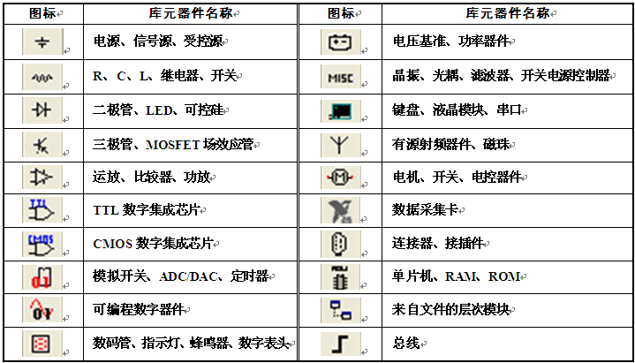
6.1.3 仿真元器件库
仿真元器件快捷工具栏包含的分类库内容：

Slide 16
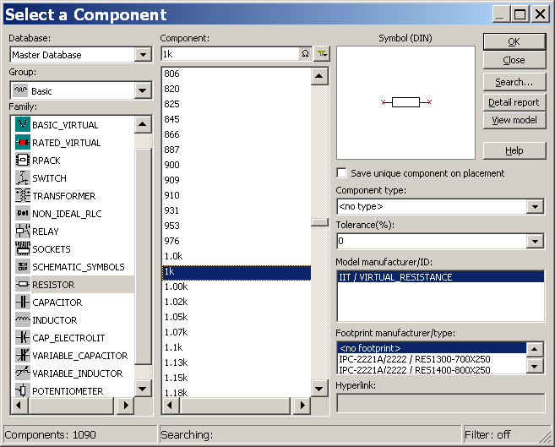
6.1.3 仿真元器件库
1．调用库元器件
【例6-1-1】 电阻器在电路绘图区的调用示例。
1）单击表的 （Place basic）快捷工具栏按钮，弹出 “Select a Component”（选择仿真元器件）窗口。

Slide 17
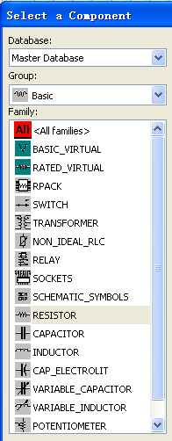
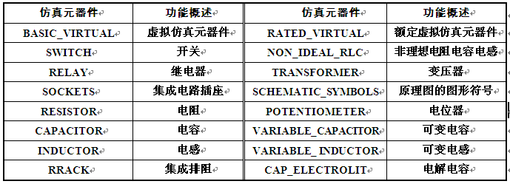
6.1.3 仿真元器件库
2）右图左侧“Group”（群组）下拉列表框显示“Basic”（基本仿真元器件库），其下方“Family”（系列）下拉列表框显示“Basic”库中所有基本仿真元器件。
“Basic”库中的基本仿真元器件
提示：“Family”（系列）下拉列表框中的“BASIC_VIRTUAL”与“RATED_VIRTUAL”显示为绿色图标，表明其包含的所有仿真元器件均具有理想的仿真模型。

Slide 18
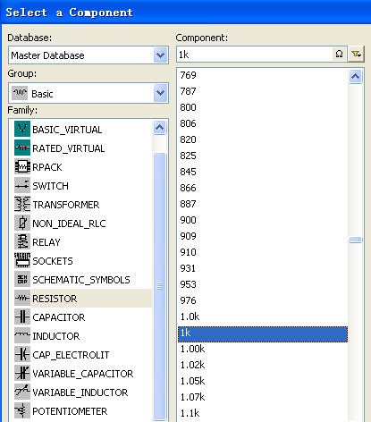
6.1.3 仿真元器件库
3）单击“RESISTOR”（电阻），图中窗口第二列的“Component”（元器件）下拉列表框中显示了标准阻值的电阻元器件，目前“1k”（Ω）电阻被选中。

Slide 19
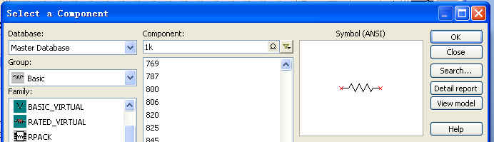
6.1.3 仿真元器件库
4）窗口右上方的图文框中显示出“RESISTOR”的欧标符号“Symbol（DIN）”。
符号

Slide 20
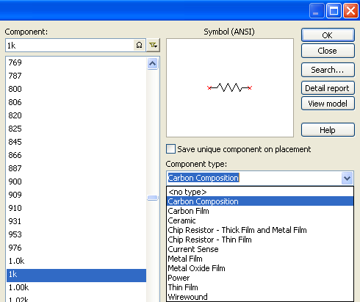
6.1.3 仿真元器件库
5）窗口右侧的“Component type”下拉列表框，可进行电阻类型的选择：碳膜、金属膜、线绕。
类型

Slide 21
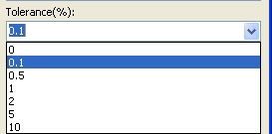
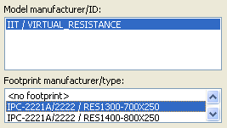
6.1.3 仿真元器件库
6）窗口右侧的“Tolerance（%）”下拉列表框，可选择阻值误差等级：0.1%、0.5%、……、10%。
误差
7）“Model manufacturer /ID”表明了该电阻的仿真模型；
模型
8）“Footprint manufacturer /type”下拉列表框中，可选择电阻的封装参数。
封装

Slide 22
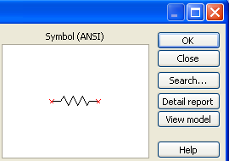
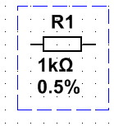
6.1.3 仿真元器件库
点击
2．放置元器件
1）元器件选好后点击OK按钮；
2）将电阻移动到合适的位置，单击鼠标左键，即可将电阻放置到电路绘图区；
3）左键单击元器件后松开，元器件周围出现一个虚线矩形框被选中，选中后可进行复制、删除等操作；

Slide 23
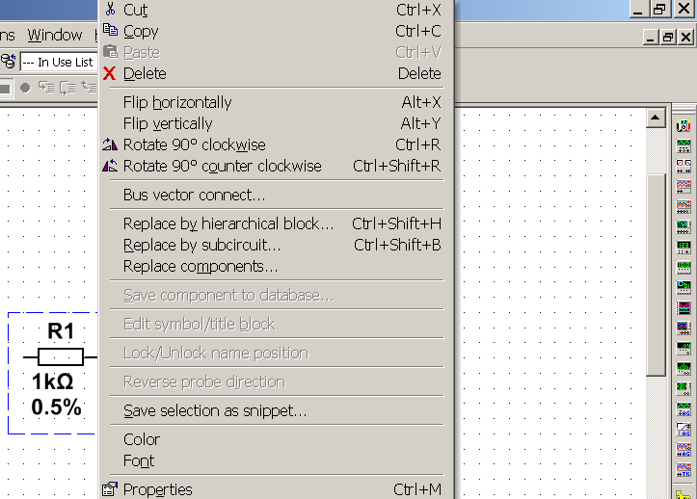
6.1.3 仿真元器件库
4）右键单击，会弹出右键快捷菜单；

Slide 24
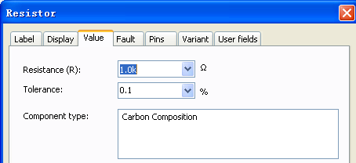
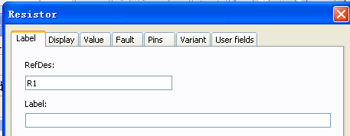
6.1.3 仿真元器件库
5）双击电路绘图区中的元器件，将弹出对应元器件的“Properties”（参数属性）窗口。
Value（参数）标签页
提示： Multisim中不允许出现重复的元器件序号。
Lable（编号）标签页

Slide 25
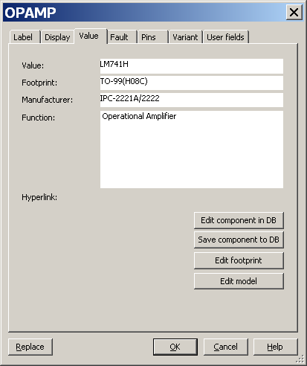
6.1.3 仿真元器件库
3．元器件的仿真模型
1）运放LM741H的参数属性窗口如右图；
2）属性窗口下方的“Edit Component in DB”、“Save Component to DB”、“Edit Footprint”和“Edit Model”4个按钮，可以对元器件的仿真模型及封装等关键参数进行修改。

Slide 26
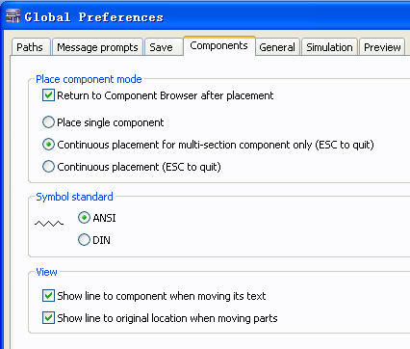
6.1.3 仿真元器件库
4．元器件的放置及显示模式
依次单击【Options】→【Global Preferences…】主菜单项，弹出图 “Global Preferences”（全局优选项）窗口。
放置模式
单次放置
连续放置，按下 “Esc”键或右击，终止元器件的放置。
美国标准协会制定电气标准
德国及欧洲制定的电气标准

Slide 27
6.1.4 虚拟仿真仪器库
虚拟仪器的图标及功能：
双踪数字示波器
逻辑分析仪
安捷伦54622D
四踪数字示波器
晶体管图示仪
泰克TDS2024
扫频仪
失真度测试仪
测量探针
安捷伦34401A
逻辑转换器
安捷伦33120D
功率计
函数信号发生器
数字信号发生器
网络分析仪
电流探针
数字万用表
频率计
频谱分析仪

Slide 28
6.2 模拟电路的仿真
模拟电路的主要工作是进行信号的放大与处理；
涉及的有源核心器件：
三极管、MOSFET场效应管、集成运算放大器、专用模拟集成电路
常用的模拟信号仪表：
信号源、示波器、万用表、失真度仪、频谱分析仪、功率计

Slide 29
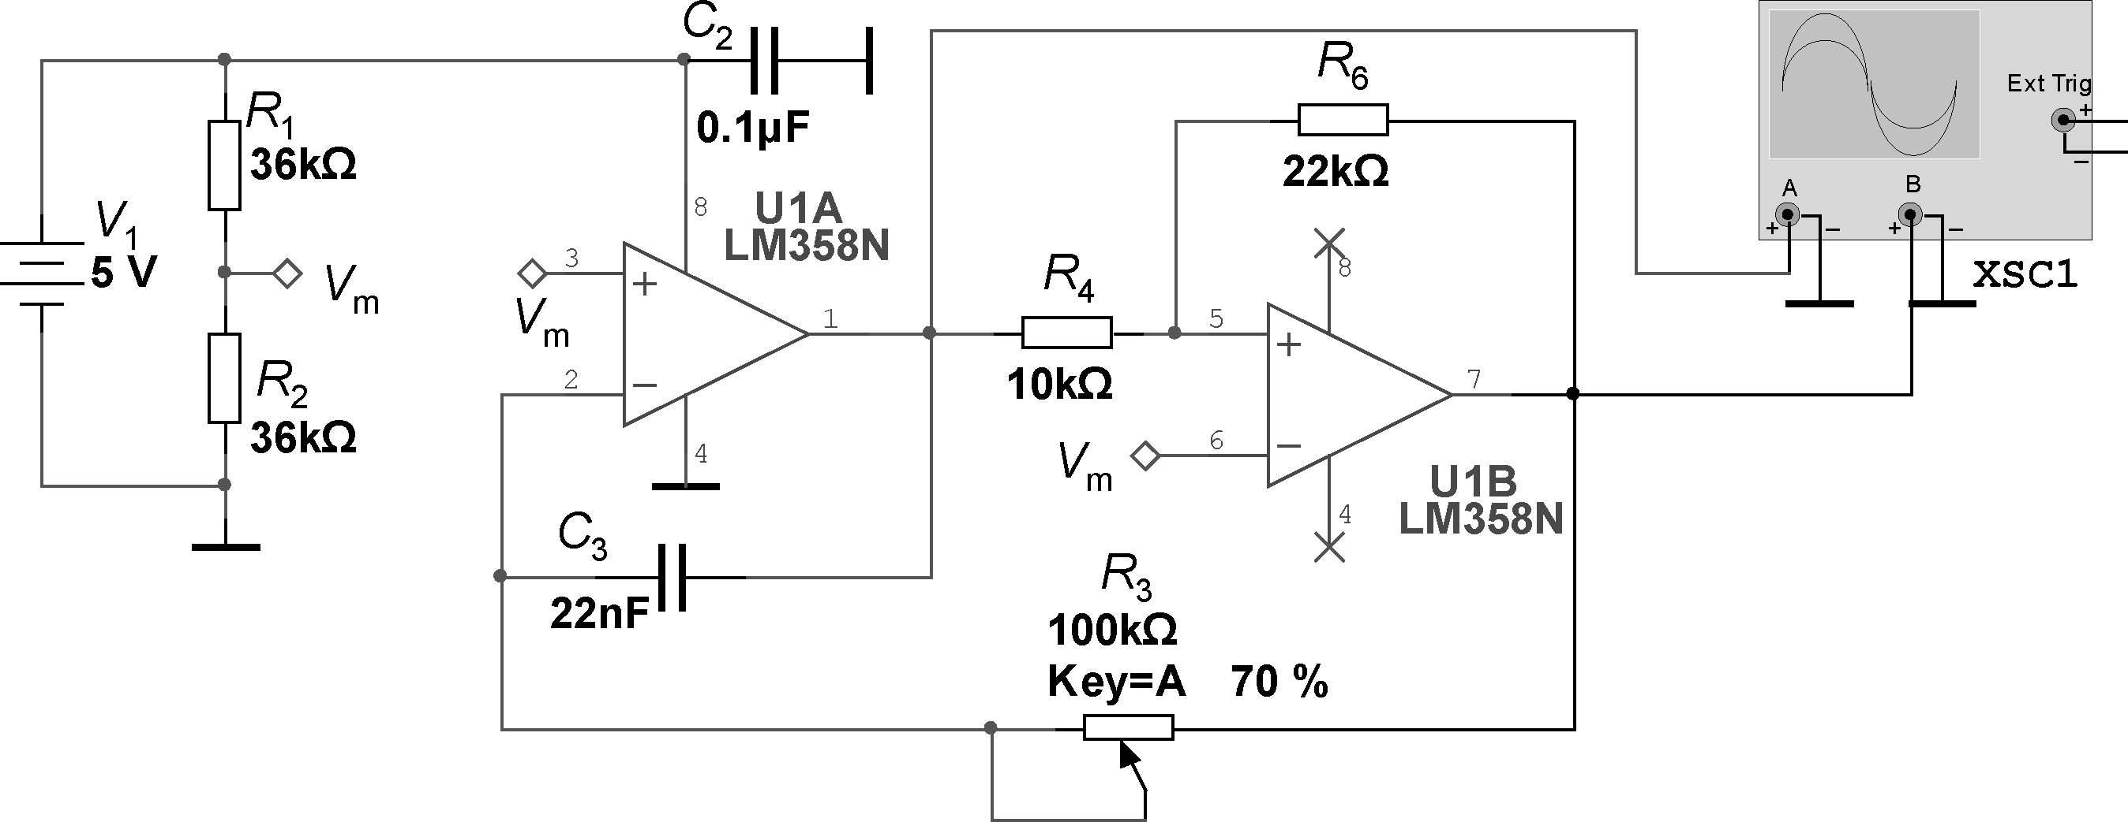
6.2 模拟电路的仿真
需要搭建的仿真电路：

Slide 30
6.2.1 电气连线、电气节点的放置与删除
将所有元器件调入Multisim的电路绘图区，调整好元器件之间的相对位置、方向后可进行后续操作。
连线操作步骤：
1）移动鼠标指针到元器件引脚末端，当鼠标指针变成十字形图标，表明鼠标所在位置可作为电气连线的起点；
2）单击可进入连线状态；
3）拖动鼠标，将出现一根实线（或90°拐弯的折线）跟随光标进行移动。
4）将鼠标移动到待连接的电气节点，单击即可绘制出所需的电气连线；
5）当某个节点的电气连线完成后，鼠标自动恢复为默认状态。

Slide 31
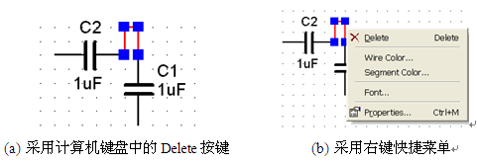
6.2.1 电气连线、电气节点的放置与删除
应用技巧：
1）如果需变动电气连线方向，单击鼠标一次即可。
2）为了使电气连线更加整洁、规范，在对元器件进行布局时，将元器件之间的距离适当拉开一点。
3）如果在进行交叉连线时，没有自动添加节点，可单击【Place】→【Junction】主菜单项，添加所需节点。
4）单击电气连线时，连线上将会出现多只蓝色的矩形方块，按下键盘中的Delete按键或右键可删除电气连线。

Slide 32
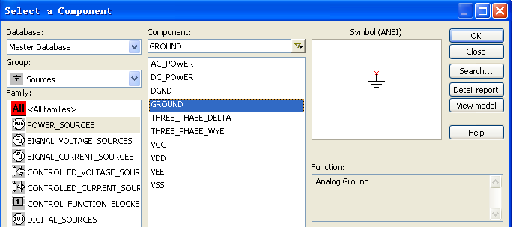
6.2.2 电源、信号源、参考地的设置
1．参考地
电路在仿真时必须放置一个参考地，作为 “0”电位参考基准。
数字地
模拟地
提示： 模拟地与数字地在仿真运行过程中存在较大差异，在同一个仿真电路中，一般不允许模拟地与数字地连接在一起。

Slide 33
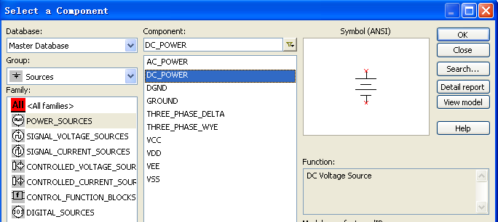
6.2.2 电源、信号源、参考地的设置
2．直流电源
交流电源
直流电源

Slide 34
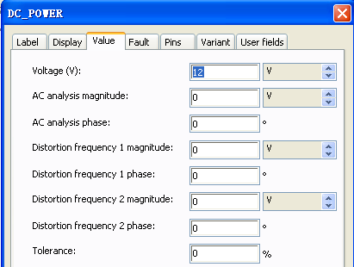
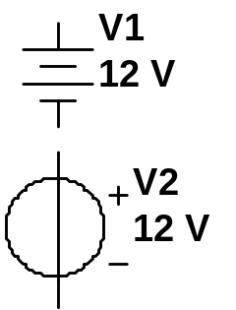
6.2.2 电源、信号源、参考地的设置
2．直流电源
编号
参数
直流电源的图标及属性窗口：
美标
欧标
提示：如需进行 “Distortion analysis”（失真度分析）、“AC analysis”（交流分析）等仿真分析时，参数标签页剩下的7项参数才需要补充设定。

Slide 35
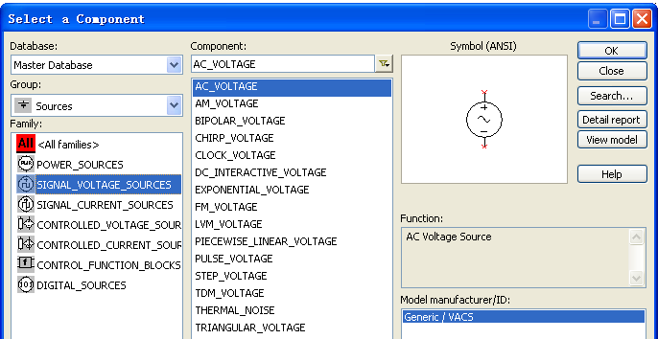
6.2.2 电源、信号源、参考地的设置
3．信号源
交流电压源
矩形波脉冲源
三角波信号源
阶跃电压源

Slide 36
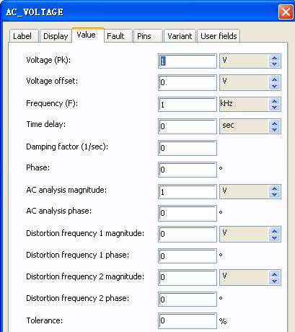
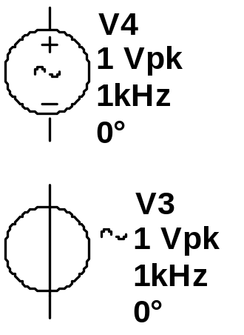
6.2.2 电源、信号源、参考地的设置
编号
参数
3．信号源
信号源的图标及属性窗口：
提示：“Voltage（Pk）”为交流信号的峰值，而不是更为常用的“峰峰值 ”。

Slide 37
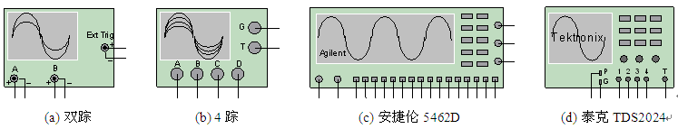
6.2.3 虚拟示波器的设置
示波器在模拟电路调试过程中使用非常频繁，主要用于观察、测试各类交、直流电压信号的波形幅度、频率（周期）、相位等重要参数。
4种虚拟示波器图标：

Slide 38
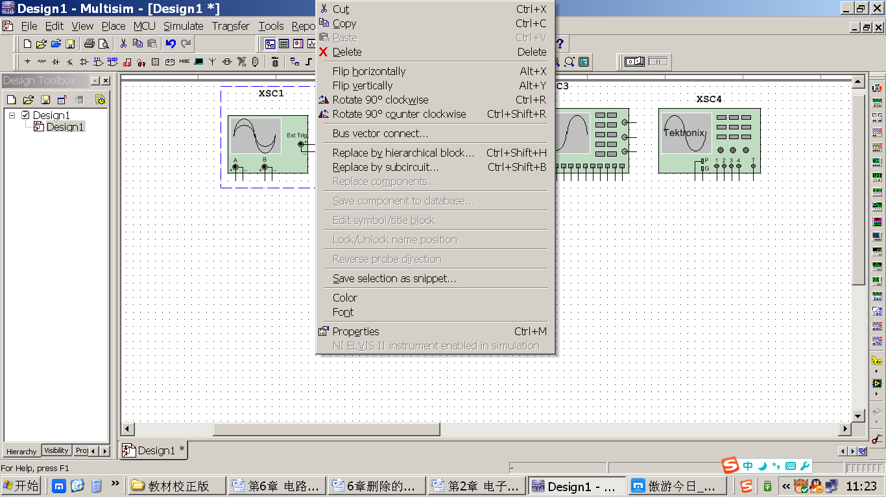
6.2.3 虚拟示波器的设置
1．虚拟示波器的加载
在Multisim主窗口右侧的虚拟仪器快捷工具栏中，单击双踪示波器图标 即可完成虚拟示波器的加载。
（1）右键菜单
包括删除、剪切、复制、粘贴、翻转、旋转、总线连接、颜色调整、字体设置等多种快捷操作。

Slide 39
6.2.3 虚拟示波器的设置
（2）使用方法
双踪虚拟示波器有A、B两路测试探头，可同时测试仿真电路中的两个测试点相对于参考地的波形。
提示：虚拟示波器图标右侧的“Ext Trig”是外触发端，应与待测试电路的外触发信号连接。如果电路中未使用外触发信号，则“Ext Trig”应保持悬空。

Slide 40
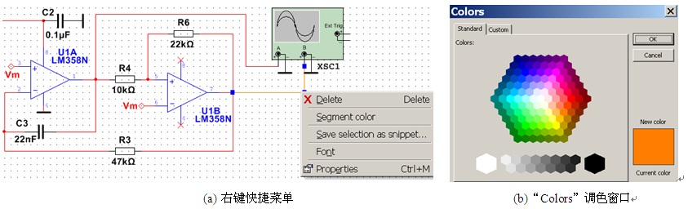
6.2.3 虚拟示波器的设置
（3）修改连线的颜色
技巧：示波器测试连线默认为红色，建议修改为对比强烈的两种颜色，以便区分。
。
右键单击需要修改的连线，选择右键菜单的Segment color命令，在调色窗口中设置线的颜色。

Slide 41
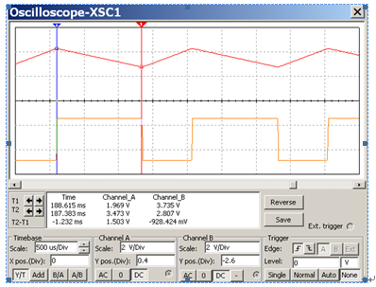
6.2.3 虚拟示波器的设置
2．虚拟示波器的面板功能
双击虚拟示波器图标，就打开了显示面板。
波形显示区域
参数显示区
背景反色按钮
仪器参数设置区

Slide 42
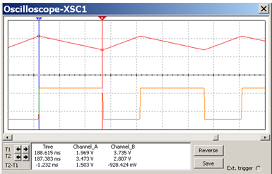
6.2.3 虚拟示波器的设置
2．虚拟示波器的面板功能
1）波形及参数显示区
两根测量游标
两路波形数据
两根游标对应的A,B通道的数据

Slide 43
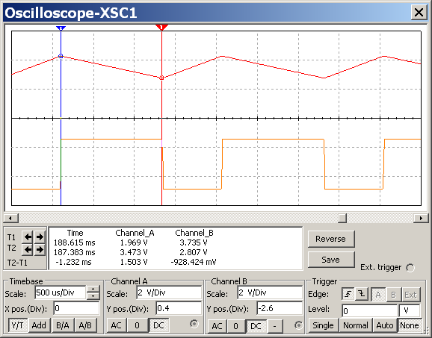
6.2.3 虚拟示波器的设置
2）Timebase时间横轴基准设置区
设置示波器横轴（时间轴）显示比例
波形信号在横轴的起点位置
A通道作为横轴、B通道作为纵轴
B通道作为横轴、A通道纵轴
将两路信号相加后形成单路波形。
显示的波形基于横轴

Slide 44
6.2.3 虚拟示波器的设置
3）Channel A与Channel B纵轴电压设置区
设置示波器横轴显示比例
波形信号在纵轴（电压轴）的位置
直流耦合设置
屏蔽本通道的波形显示
交流耦合设置

Slide 45
6.2.3 虚拟示波器的设置
4）Trigger触发设置区
边沿触发
触发阈值
按下由该通道信号触发
由外部触发信号触发
自动触发
自动触发
常态触发
单脉冲触发

Slide 46

6.2.3 虚拟示波器的设置
5）按钮区
提示：黑背景容易衬托其他颜色，而白背景更适用于教学视频播放、波形输出打印。
显示区的“黑/白”背景切换
存储波形的数据信息
提示： Multisim的数据存储格式包括：“*.scp”为示波器波形数据格式，可用记事本软件打开，“*.lvm”为文本格式，“*.tdm”为二进制文件格式。

Slide 47
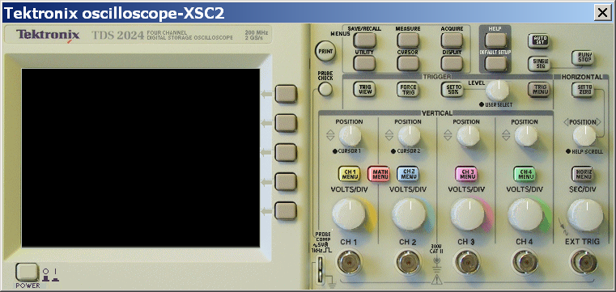
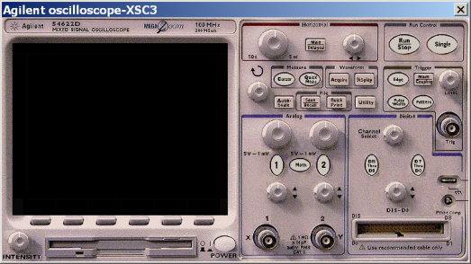
6.2.3 虚拟示波器的设置
3．虚拟的真实型号示波器
200M 泰克TDS2024
四通道示波器
100M安捷伦54622D
型混合型示波器

Slide 48
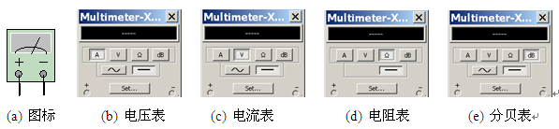
6.2.4 虚拟万用表的设置
在模拟电路中，数字万用表常用于交/直流电压、电流及电阻的测量。
虚拟万用表的图标及其在不同功能下的面板图：
提示：虚拟万用表与真实数字万用表的操作方式完全相同：并联方式测量电压、串联方式测量电流、离线并联方式测量电阻。测量交流信号所得到的结果为真有效值（RMS）；测量直流信号所得到的结果为平均值；直流电阻禁止在线测量。

Slide 49
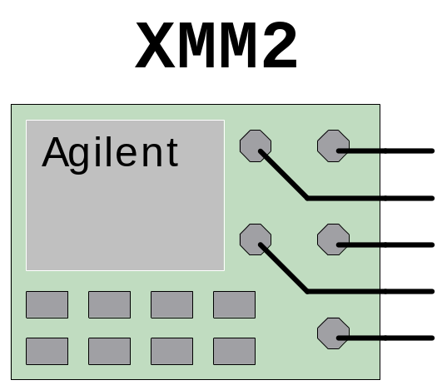
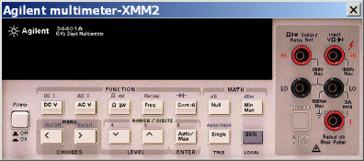
6.2.4 虚拟万用表的设置
虚拟的6位半安捷伦34401A数字万用表：
图标
面板

Slide 50
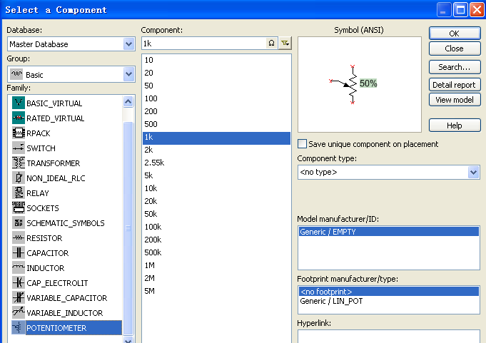
6.2.5 电位器的参数调整
选择电位器“Potentiometer” 。

Slide 51
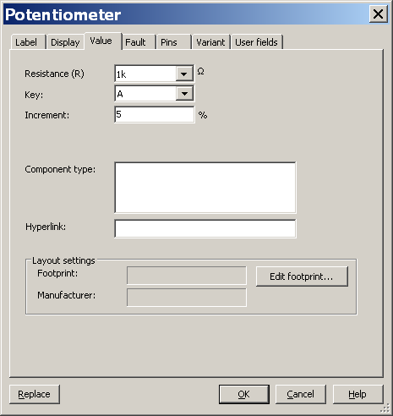
6.2.5 电位器的参数调整
双击电位器“Potentiometer”可修改其参数 。
标称阻值
键盘中的按键模拟电位器的调节：
按下A键，按一定增量增加阻值；
按下“Shift+A”组合，阻值减小。
设定按键的增量

Slide 52
6.2.6 模拟电路的仿真、调试
仿真电路搭建完成、虚拟仪器连接之后的电路：

Slide 53

6.2.6 模拟电路的仿真、调试
仿真、调试步骤：
1）仿真电路搭建完成后保存；
2）单击快捷工具栏中的 仿真按钮开始允许仿真；
3）双击示波器图标；
4）观察示波器的显示波形，判断电路的功能是否正确。
虚拟示波器的参数设定：
1）根据仿真电路的频率， 通过“Timebase” 的“Scale”命令设定时基，本电路设置为100μs/Div～1ms/Div。
2）为了观察到较为开阔的波形变化范围，可将“Channel A” 、“Channel B” 的“Scale”（电压比例）均设置为2V/Div。 。

Slide 54
6.2.6 模拟电路的仿真、调试
虚拟示波器的参数设定：
1）电路的振荡频率在几十至几百Hz之间， 在“Timebase” 的“Scale”中设置参数500μs/Div；
2）为了观察到较为开阔的波形变化范围，可将“Channel A” 、“Channel B” 的“Scale”（电压比例）均设置为2V/Div ；
3） A、B通道两路波形分别向上（Y position>0）和向下（Y position<0）移动，错开一定距离 ;
4）单击选中电路图R3后，才能在仿真时对电位器参数进行调整。

Slide 55
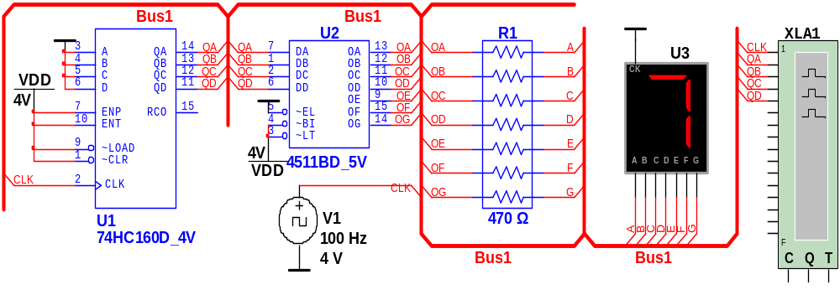
6.3 数字电路的仿真
数字电路的主要测试仪表：
逻辑分析仪
需要搭建的仿真电路：

Slide 56
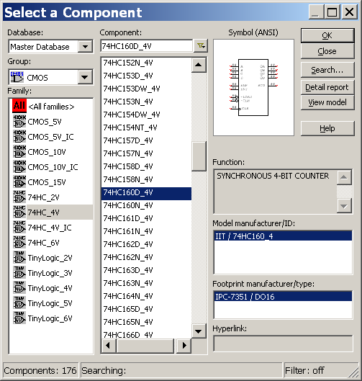
6.3.1 数字集成芯片
数字集成器件的型号很多，Multisim包含TTL和CMOS两大类。
1、在仿真元器件库的快捷
工具栏中选择 图标
2、依次在第一列的“Family”列表框中选择“74HC_4V”、在第二列的“Component”列表框中选择“74HC160D_4V”

Slide 57
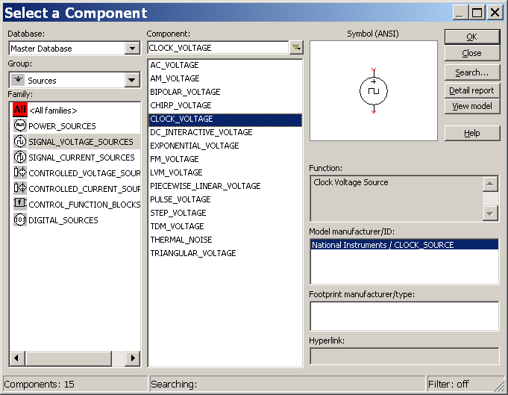
6.3.2 时钟源、电源及数字地
1．放置时钟源
1）在“Family”列表框中选择“SIGNAL_VOLTAGE_ SOURCES”(信号源)、在“Component”元器件列表框中选择“CLOCK_VOLTAGE”（时钟源）；

Slide 58
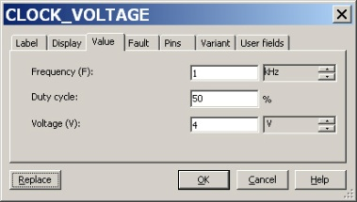
6.3.2 时钟源、电源及数字地
1．放置时钟源
2）双击时钟源图标，对时钟参数进行设定。
仿真技巧：如果计数器使用低于100Hz的低频时钟信号源进行仿真，将造成仿真速度异常缓慢，因此建议采用1kHz左右频率的时钟信号源对数字电路进行仿真，以加快仿真进程。

Slide 59
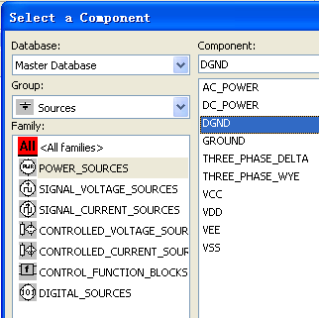

6.3.2 时钟源、电源及数字地
2．放置电源与数字地
1）在 “Family”列表框中的“POWER_SOURCES”（电源）；在“Components”列表框中选择“DGND”（数字地）、 “VCC”、“VDD”、“VEE”及“VSS”数字电源。
2）数字电路的参考地及电源图标。
“VCC”一般用于TTL电路供电，“VDD”用于CMOS电路供电，“VEE”是数字电路的负电源，“VSS”是CMOS电路的零电源。

Slide 60
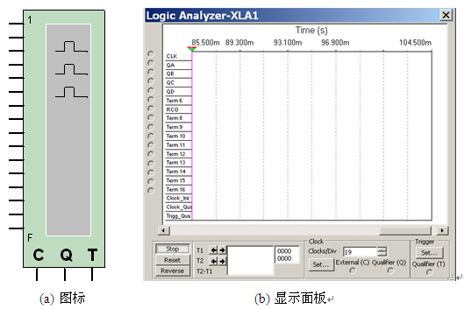
6.3.3 虚拟逻辑分析仪
虚拟逻辑分析仪的图标及显示面板：

Slide 61
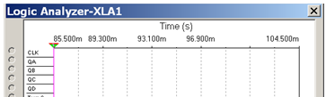

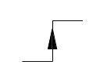
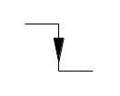

6.3.3 虚拟逻辑分析仪
虚拟逻辑分析仪的使用方法及参数设置：
1）可通过两根游标读取数据；
2）可通过调整“Clock”的数值调整水平时间比例；
3）单击“Trigger”触发区的“Set…”按钮，可设定波形触发方式（ 、 、 ）；
4）左下角按钮区的“Stop”、“Reset”、“Reverse”三只按钮分别用来停止仿真、复位仿真结果、设定波形显示区背景为正常或反白显示。

Slide 62

6.3.4 虚拟函数信号发生器
虚拟信号发生器可提供正弦波、矩形波和三角波共三种波形：
虚拟函数信号发生器包含 “Common” 接地、“+” 正极性信号、“-” 负极性信号三个接线端，可输出两路幅值相等的反相信号。
提示：如果错误地将“+”和“-”端作为信号输出端，则幅值将为设定值的2倍。

Slide 63

6.3.4 虚拟函数信号发生器
1）输出正弦波时可设定 “Frequency”频率、“Amplitude”幅值、“Offset”直流偏移电压三项参数。
2）输出三角波时可设定频率、幅值、“直流偏移电压、 “Duty cycle”占空比四项参数。
3）输出矩形波时参数设定与三角波类似，只是增加了一只“Set Rise/Fall Time”按钮，用来设定脉冲跳变沿的上升、下降时间。

Slide 64


6.3.5 运行数字电路仿真
1）将逻辑分析仪的“Term 1”～“Term 6”通道依次连接至计数器时钟、计数4个输出端、进位输出引脚。
2）增加连线的网络名称
双击或右键74HC160D的输出引脚“QA”的连线，打开“Net Properties” 窗口
填入QA

Slide 65


6.3.5 运行数字电路仿真
3）增加网络名称的仿真电路
4）运行电路，双击逻辑分析仪，设定逻辑分析仪的参数，验证电路功能

Slide 66

6.3.6 绘制总线
将计数器添加显示译码器、数码管，构成的完整十进制计数器电路。

Slide 67

6.3.6 绘制总线
数字电路中连线数量较多，可采用总线连接简化电路。
（1）单击【Place】→【Bus】主菜单项，鼠标光标在需要进行总线连接的元器件引脚周围单击开始进行总线绘制。
（2）鼠标移动到总线末端位置，双击结束该段总线的绘制。
（3）双击总线，弹出 “Bus Settings”总线设置窗口。

Slide 68


6.3.6 绘制总线
（4）在 “Bus lines”标签页总线准备添加总线分支。
单击Add按钮：
（5） 在“Add bus lines”窗口中选中“Add bus lines” 命令。并在Prefix中输入QA、QB等名称

Slide 69

6.3.6 绘制总线
（6）将74HC160D的相关引脚连接至总线，当电气连线在距离总线仅一个栅格的距离时，系统将自动产生一个45°倾斜的总线分支连接至总线；单击确认后，系统弹出 “Bus Entry Connection”总线分支电气节点设置窗口。

Slide 70
6.3.6 绘制总线
（7）采用总线连接的计数、译码、显示电路

Slide 71
6.3.7 按钮与开关在数字电路中的应用
1．自复位按钮
自复位按钮是数字电路中使用最广的按钮开关，点动按钮将会产生某个状态的跳变，待松开按钮后，在弹簧或簧片的作用下将自动恢复至初始状态，等待下一次点动操作。

Slide 72

6.3.7 按钮与开关在数字电路中的应用
1．自复位按钮
元器件选择：

Slide 73

6.3.7 按钮与开关在数字电路中的应用
按钮属性设置：

Slide 74

6.3.7 按钮与开关在数字电路中的应用
自复位按钮测试电路：
仿真结果：S1的常闭触点得到一个正脉冲，而常开触点则可以得到一个负脉冲。
提示：计算机键盘、手机“Home”键、计算机的电源启动键均为典型的自复位按钮。

Slide 75

6.3.7 按钮与开关在数字电路中的应用
2．单刀单/双掷开关
元器件选择：
单刀双掷
单刀单掷

Slide 76

6.3.7 按钮与开关在数字电路中的应用
开关属性设置：

Slide 77
6.4 子电路的创建
Subcircuit（子电路）是由Multisim用户自己设计并定义的电路单元，可存放在自定义仿真元器件库中，供电路设计时反复调用。
功能：可使大型、复杂的电路系统设计具备模块化、层次化的特征，提高设计效率与电路文档的可读性。

Slide 78


6.4.1 子电路的创建
单击【Place】→【New Subcircuit…】主菜单项，弹出图 “Subcircuit Name”子电路命名窗口。
在文本框中输入子电路名称“555_100Hz”，单击“OK”按钮。

Slide 79

6.4.2 搭建子电路的内部电路结构
在空白的“555_100Hz(SC1)”电路绘图区绘制内部电路。

Slide 80


6.4.3 子电路输入/输出端口设定
依次单击【Place】→【Connectors】→【HB/SC Connector】主菜单项，为OUT引脚、电源及地添加端口。
双击I/O口可进行端口设置：
添加内部电路的子电路图标：

Slide 81

6.4.4 调用子电路完成电路的仿真
用子电路替换时钟源的仿真电路：

